Slide 1
1-lekce 2019

Slide 2
Vybrané kapitoly z kosmologie
Čím se liší:
Kosmologie
Astronomie
Astrofyzika
průběžné plnění e-aktivit, příp. test 50%
Kosmologie - obor na rozhraní astrofyziky, astronomie, teoretické fyziky a filozofie
      studuje vesmír jako objekt -
      zabývá se vznikem, strukturou a vývojem vesmírných těles a jejich soustav
má zatím pouze jeden unikátní vzorek
      (existenci cizích vesmíru je možná, ale nemůžeme je pozorovat)
Notes:
kosmos je řeckého původu a znamená ozdobu, šperk nebo řád. S největší pravděpodobností použil toto slovo pro Vesmír jako celek poprvé Filoláos z Krotónu (asi 470-385 př. n. l.), který byl Sókratovým vrstevníkem a žil na Sicílii.
Hledání, jak vznikal svět
Na první pohled by se mohlo zdát, že pátrání po původu Vesmíru je odvážné a nereálné. Opak je ale pravdou. Většinu současných informací o Vesmíru získáváme prostřednictvím elektromagnetického záření. To se ale šíří konečnou rychlostí, a tak určitou dobu trvá, než k nám toto záření ze vzdálených objektů doletí.
Na hvězdy, mlhoviny a galaxie se proto vždy díváme se zpožděním. Pohlédnete-li ve dne na Slunce, uvidíte na něm děje, které nastaly před osmi minutami. Noční pohled na hvězdy ukazuje tyto vzdálené světy před desítkami, stovkami a někdy i tisíci let.
U galaxií jde o miliony a miliardy let. Čím dále se díváme, tím vzdálenější minulost našeho Vesmíru pozorujeme. Nejmodernějšími přístroji, jako jsou Hubblův vesmírný dalekohled nebo Herschelova infračervená observatoř, můžeme dnes dohlédnout až téměř na samý počátek Vesmíru a pozorovat objekty staré necelou miliardu let.

Slide 3
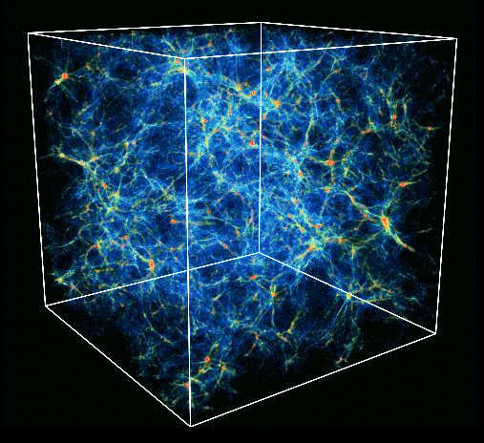
Notes:
Dnešní stav poznání je mladší než 100 let, ještě před 90 lety se lidé domnívali, že v kosmu je pouze jediná galaxie, naše Mléčná dráha. Teorie Velkého třesku byla potvrzena před necelými 50 letu a zhruba před 40 lety se ukázalo, že viditelný vesmír tvoří jen nepatrnou část celého vesmíru, před 20 lety vědci objevili, že se Vesmír čím dále tím rychleji rozšiřuje, před 5 lety získali vědci nástroj ke studiu Vesmíru v podobě gravitačních vln a jaký objev čeká na Vás?

Slide 4
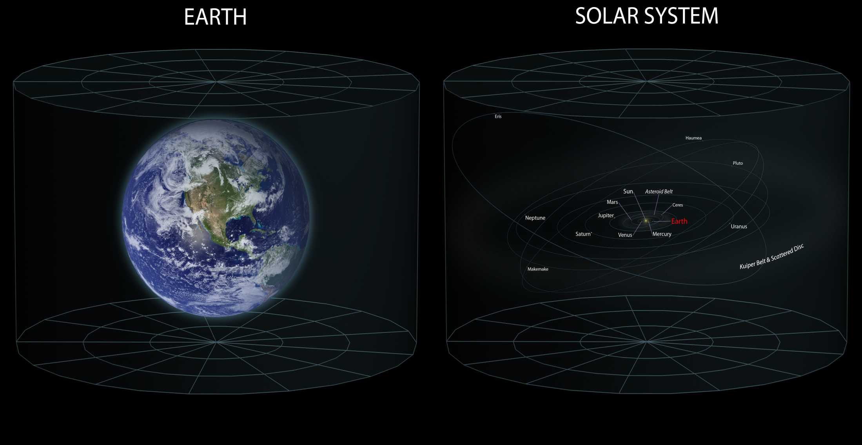
Notes:
1 astronomical unit (au) méně než 5×10−6 parsecs.
1 pc - 3.26 ly
Proxima Centauri - 1.30 parsecs (4.24 light-years)
cluster Pleiades - 130±10 pc (420±30 ly)
The centre of the Milky Way - 8 kpc (26000 ly) from the Earth,
Průměr Milky Way is roughly 34 kpc (110000 ly) across.
The Andromeda Galaxy (M31) -780 kpc (2.5 million light-years)

Slide 5
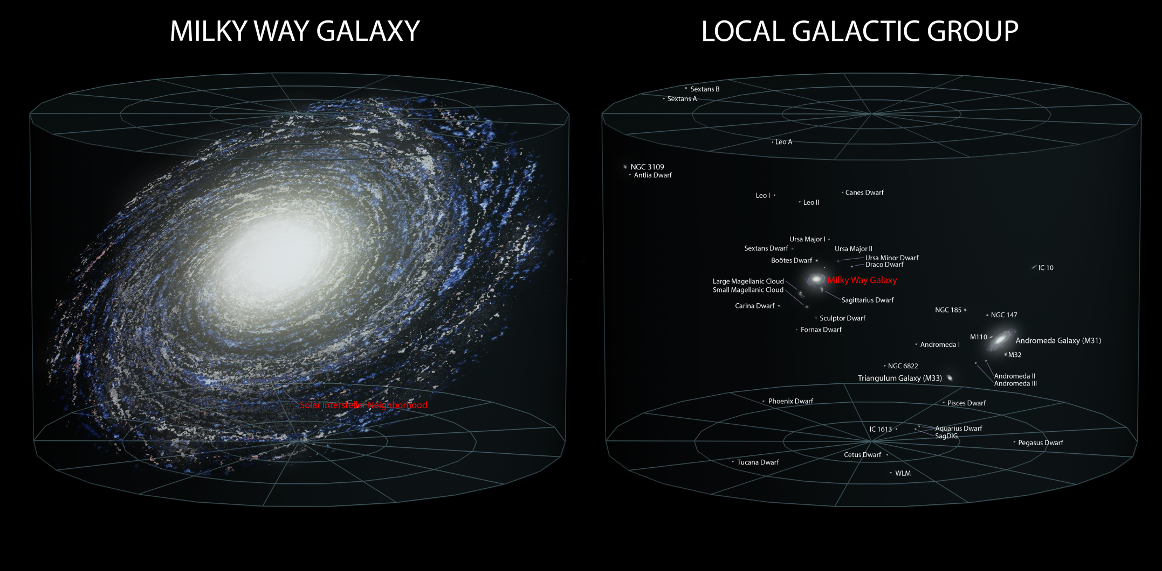

Slide 6
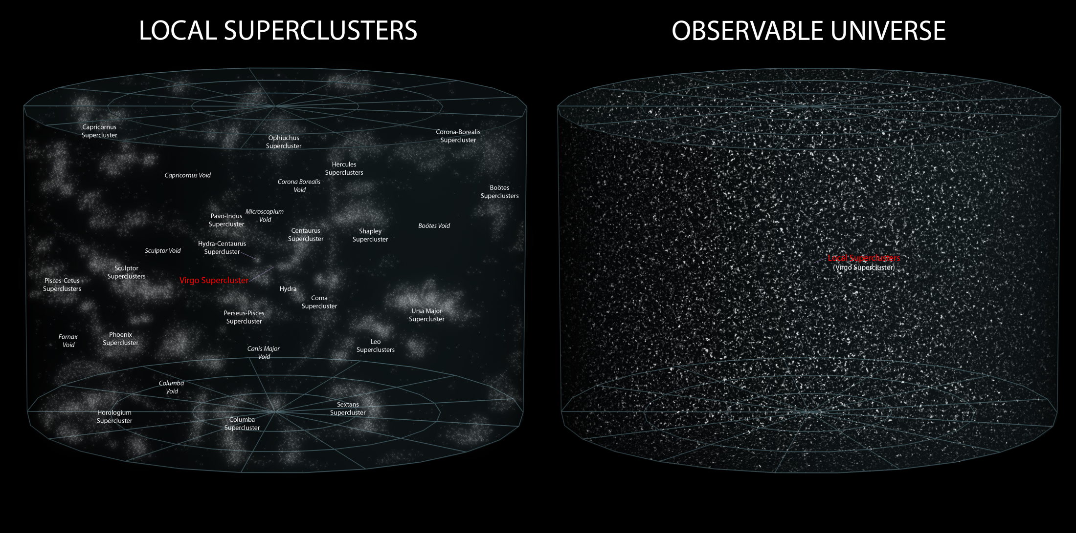

Slide 7
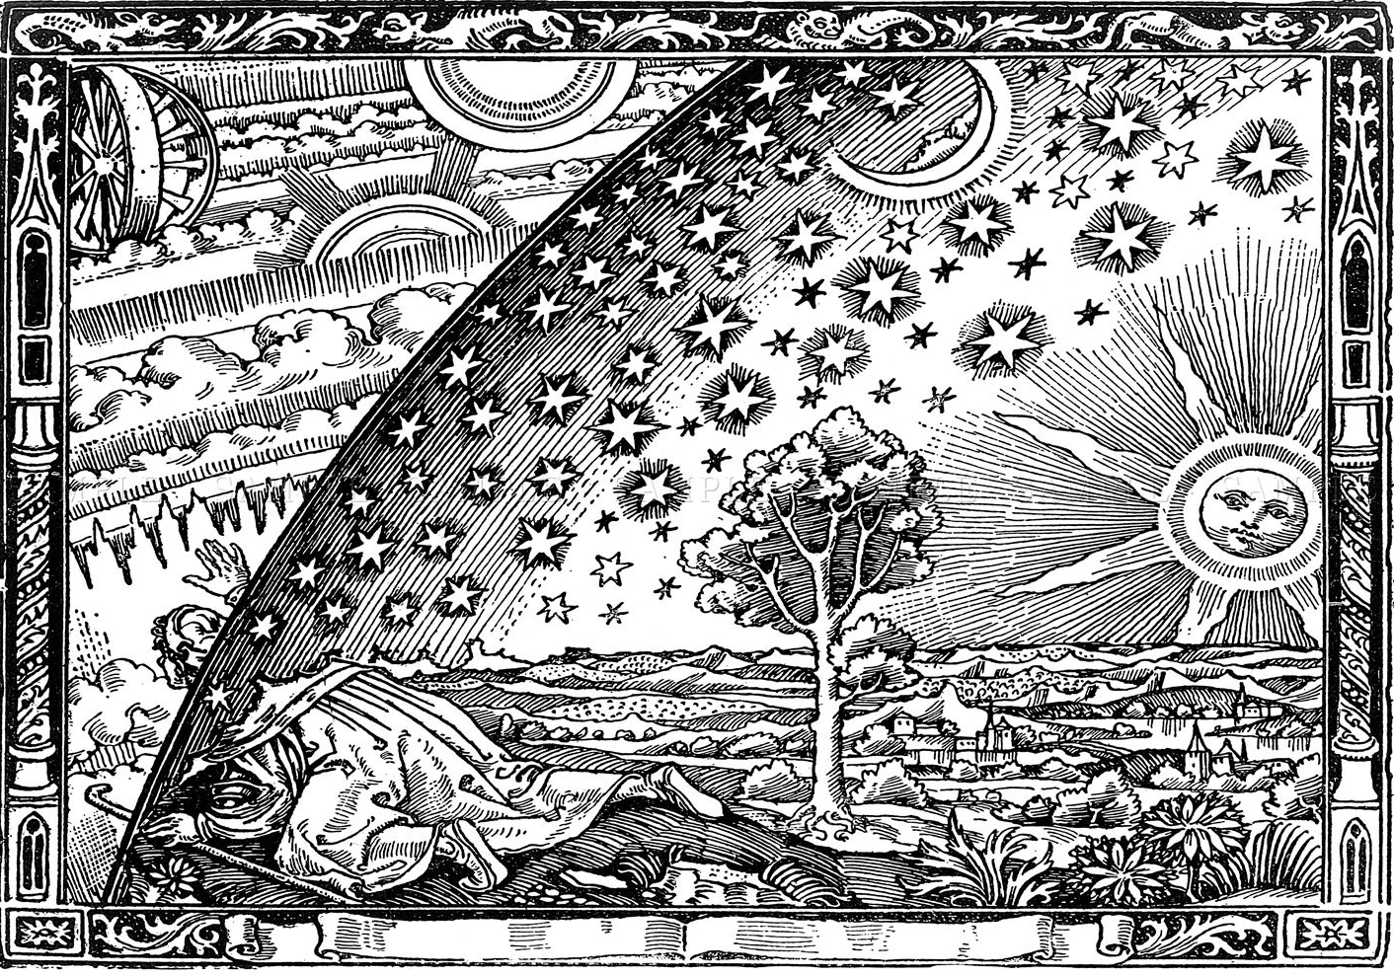
Několik důvodů, proč „se“ učit kosmologii
Notes:
Úvod

Slide 8
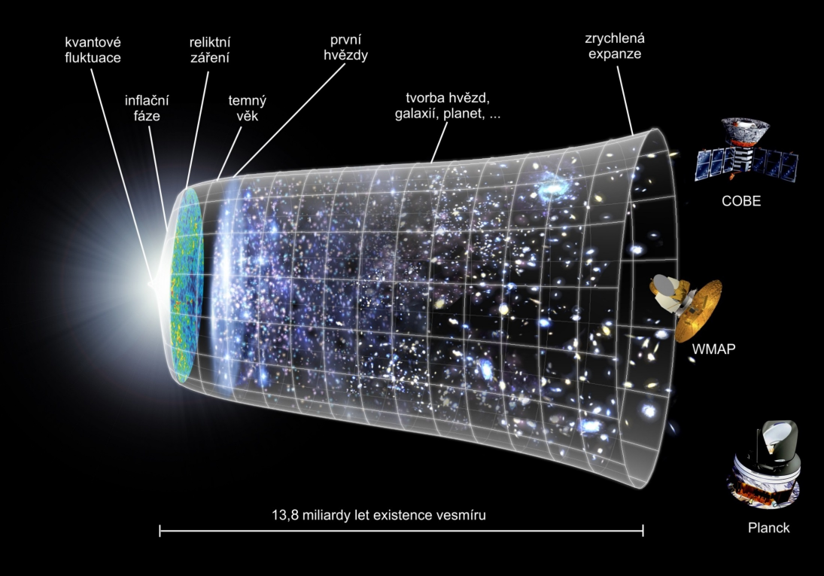
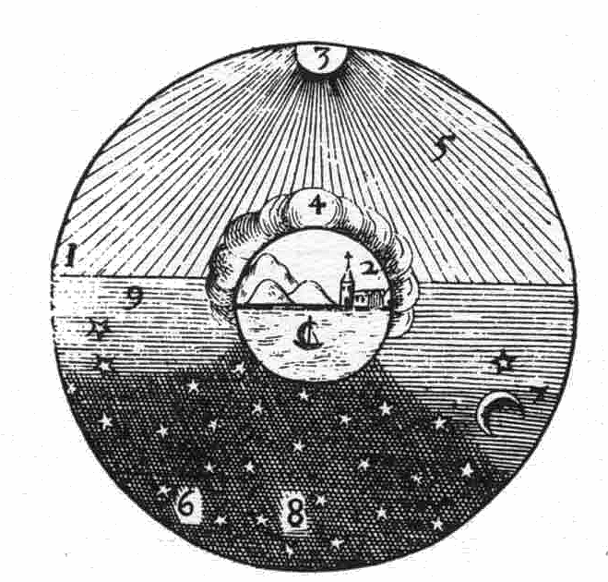

I. Most mezi humanitními a přírodními vědami
Vesmír i jeho poznávání mají dějiny
Vesmír před 13,798±0,037 miliardami let
Člověk moudrý před 400 000 až 250 000 lety
Notes:
Most mezi humanitními a přírodními vědami
Souvislosti humanitních a přírodních věd
I vesmír má Dějiny,
Do těchto Dějin patří i dějiny jeho poznávání
Darwin , Einstein

Slide 9
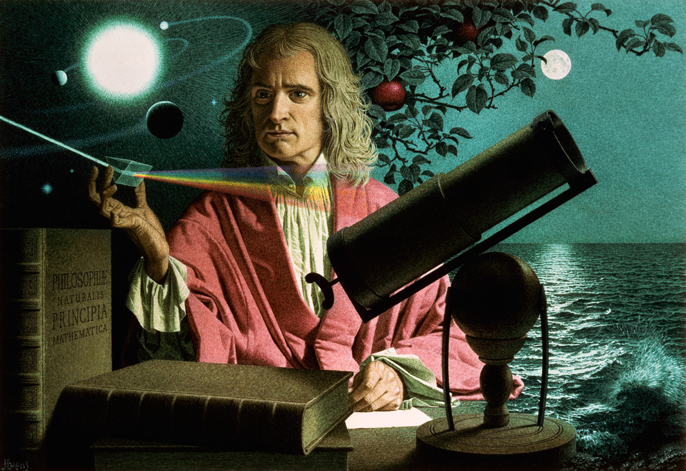
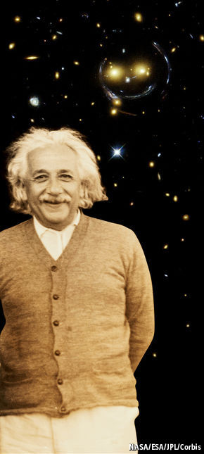
II. Jednota poznání
Jednota světa a poznání,
zákony objevené na zemi
platí i ve Vesmíru
Notes:
Jednota poznání, zákony objevené na zemi platí i ve Vesmíru

Slide 10
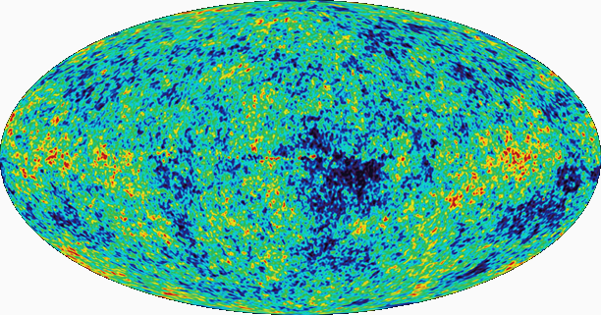
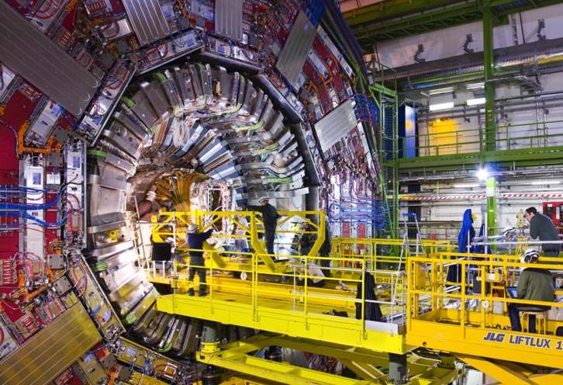
II. Jednota poznání
Reliktní záření,
raný Vesmír,
výzkum v CERN

Slide 11
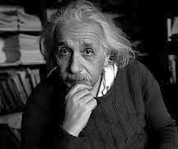
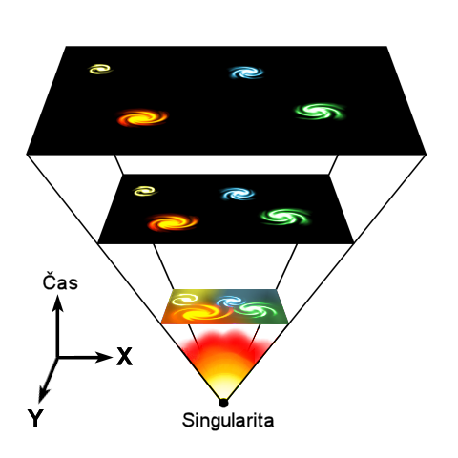
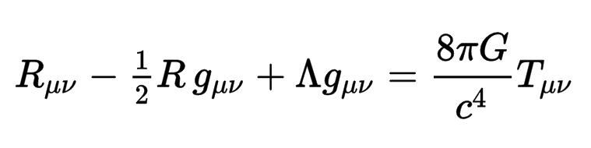
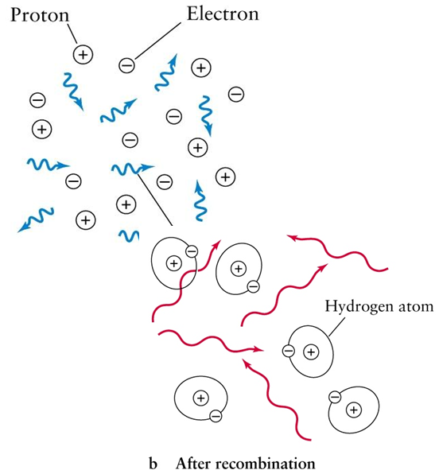
III. Vzestup poznání
První etapa kosmologie -teorie
Stěžejní role gravitace,
Homogenita a isotropie
Kosmologické modely
Druhá etapa kosmologie – detaily dění
Vznik prvků ve vesmíru.
Světlo jako dominantní faktor v raném vesmíru.
Reliktní záření, odtržení světla od látky,

Slide 12
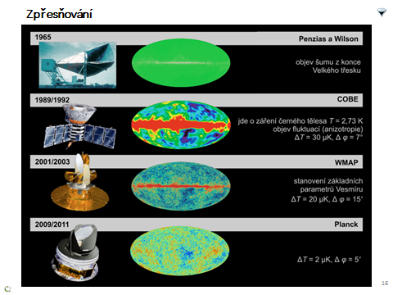
III. Vzestup poznání v kosmologii

Slide 13
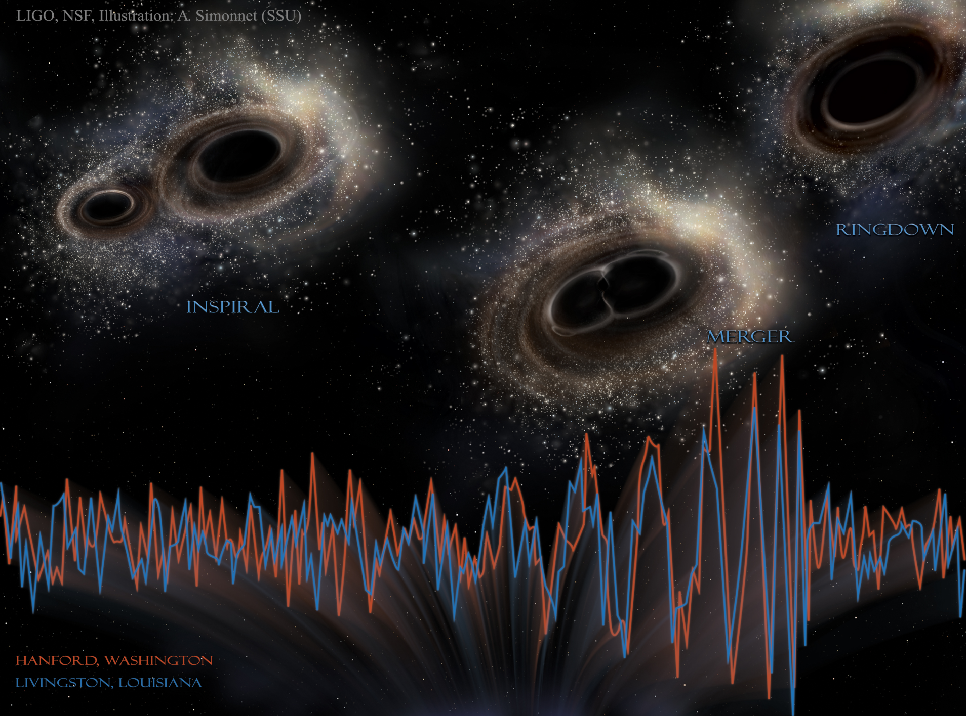
III. Vzestup poznání v kosmologii
GRAVITAČNÍ VLNY
Notes:
Nesporný vzestup poznání v kosmologii

Slide 14
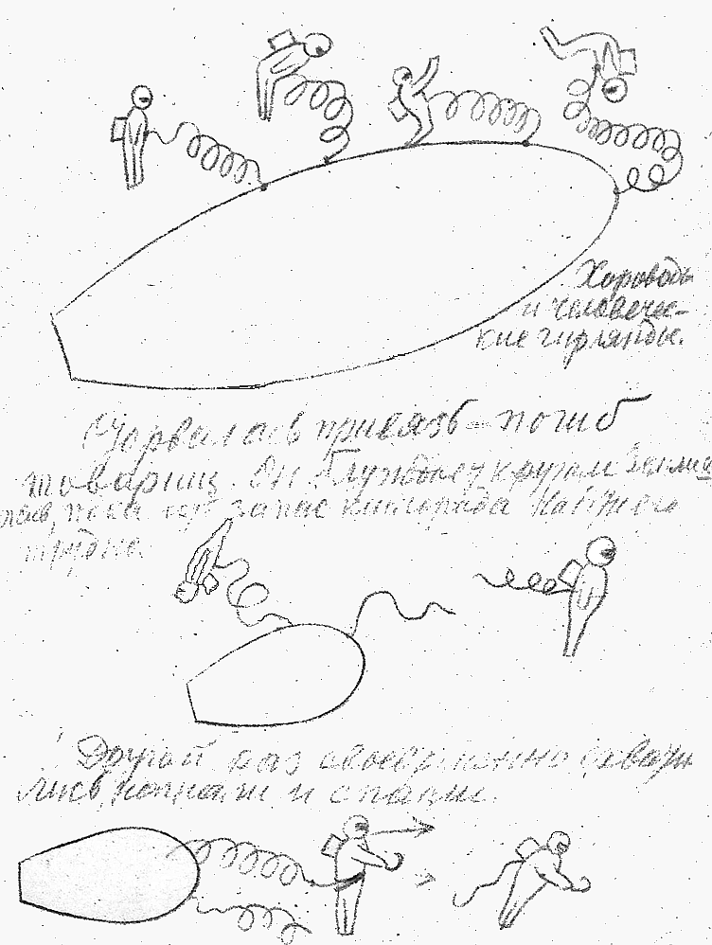
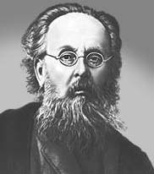
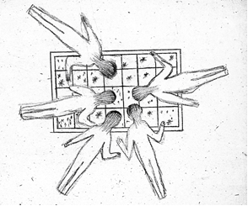
IV. Pozoruhodné osobnosti tvůrců kosmologie
K.E. Ciolkovskij vizionář
otec kosmonautiky, filozof kosmismu
„Naše planeta je kolébkou rozumu, ale není možné věčně žít v kolébce“
Notes:
Pozoruhodné osobnosti tvůrců kosmologie Ciolkovski, Einstein, Hawking

Slide 15
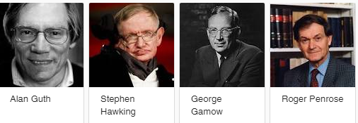
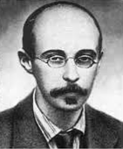
IV. pozoruhodné osobnosti tvůrců kosmologie
A.A.Fridman

Slide 16
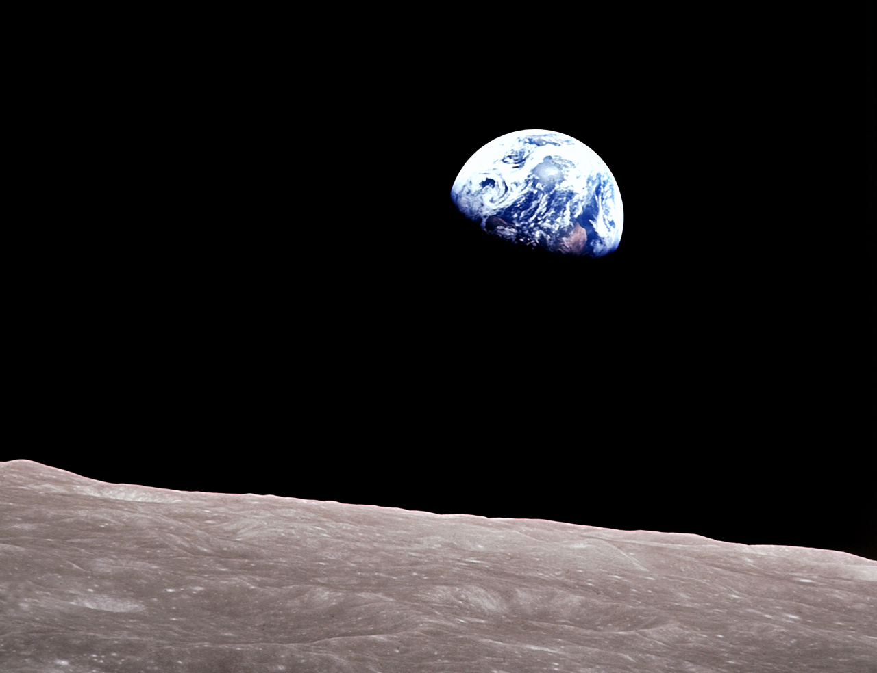
V. Kosmologické perspektivy, posádka Země
Notes:
Kosmologické perspektivy, lidstvo na zemi jako posádka Kosmické lodi
Co může laik dělat v kosmologii?
Zůstat ve škole!
O vesmíru je toho hodně nového, co se učit.
Pokračujte v matematických a přírodovědných kurzech!
To bylo pravda před 400 lety a dnes je to mnohem více!
Pokud jste mimo školu, podívejte se na bibliografii.
Řekněte svému poslanci a senátorům, aby podporovali astrofyzikální výzkum.

Slide 17
Jaký je v současnosti nejvíce přijímaný model pro vesmír?
Kam až ve Vesmíru dohlédneme?
Co se stalo během Velkého třesku?
Co je to „antigravitační“? [Kosmologická konstanta]
Proč si myslíme, že expanze vesmíru se zrychluje?
Jak starý je vesmír?
Je vesmír opravdu nekonečný nebo jen opravdu velký?
Jak může být vesmír nekonečný, pokud byl celý soustředěn do bodu u Velkého třesku?
Jak mohou být nejstarší hvězdy ve vesmíru starší než vesmír?
Mohou se od nás objekty pohybovat rychleji než rychlost světla?
Co je rudý (červený) posuv - redshift?
Opravdu se od nás galaxie skutečně vzdalují nebo se prostor jen rozšiřuje?
Kde je centrum Vesmíru?
Co znamená plochý vesmír?
Proč je v noci temná obloha?
Rozšiřuje se vesmír navždy nebo se zhroutí?
Co je temná hmota, temná energie?
Co může laik dělat v kosmologii?
Co jsou to gravitační vlny?
Položte svou vlastní otázku!

